Slide 1
Zarządzanie zwinne procesem wytwarzania oprogramowania z wykorzystaniem zintegrowanego środowiska wsparcia procesu budowy oprogramowania
Autor: Kamil Wysocki
Nr albumu: 6230
Promotor: dr inż. Dariusz Pałka

Slide 2
Agenda
Wprowadzenie do tematu
Problemy i hipotezy badawcze.
Środowisko badawcze. Wykorzystane narzędzia
Studium przypadku w oparciu o pakiet oprogramowania Atlassian.
Metodologia badań.
Uzyskane wyniki badań.
Weryfikacja postawionych hipotez badawczych.
Podsumowanie i wnioski do dalszej praktyki projektowej.

Slide 3
Wprowadzenie
Przedsiębiorstwa zajmujące się wytwarzaniem oprogramowania, wybierają zwinne metodyki wytwórcze do prowadzenia projektu informatycznego.
Z uwagi na dużą złożoność projektów wytwórczych kierownicy projektów decydują się na wykorzystywanie systemów wspomagających proces wytwórczy.
Metodyki zwinne pozwalają na łatwiejsze prototypowanie projektowanej aplikacji.

Slide 4
Problemy badawcze
Jakie funkcjonalności powinien posiadać system wspomagający proces wytwarzania oprogramowania w metodyce zwinnej?
W jaki sposób stworzyć spójne środowisko wspomagania zarządzania procesem wytwarzania oprogramowania w metodyce zwinnej zarówno
dla programistów, analityków, testerów, właścicieli biznesowych oraz kadry menadżerskiej projektu?
Jaki wpływ ma zastosowanie środowiska wspomagania zarządzania procesem wytwarzania oprogramowania w metodyce zwinnej
na zarządzanie projektem?

Slide 5
Hipotezy badawcze
Środowisko wspomagające zarządzanie procesem wytwarzania oprogramowania w metodyce zwinnej zarządza w sposób efektywny wymaganiami funkcjonalnymi projektu.
Wdrożenie środowiska wspomagającego zarządzanie procesem wytwarzania oprogramowania w metodyce zwinnej ma znaczący wpływ
na poprawę komunikacji w projekcie.
Środowisko wspomagające zarządzanie procesem wytwarzania oprogramowania w metodyce zwinnej pozwala na kontrolę wprowadzanych zmian do repozytorium kodu.

Slide 6
Środowisko badawcze. Wykorzystane narzędzia
Pakiet oprogramowania Atlassian
  Atlassian Jira
  Atlassian Bitbucket
  Atlassian Bamboo
Microsoft Azure DevOps
  Azure Boards
  Azure Repos
  Azure Pipelines

Slide 7
Studium przypadku
Etap wytwórczy / Zadanie do wykonania | Planowanie | Implementacja | Testowanie | Wdrożenie
Specyfikacja wymagań biznesowych | Specyfikacja Product Backlog w Atlassian Jira
Estymacja pracochłonności zadań | Metoda Scrum Story Points w Atlassian Jira
Planowanie prac implementacyjnych zespołu | Tworzenie zadań deweloperskich oraz planowania sprintów w Atlassian Jira
Zarządzanie wersjami i kodem źródłowym | Zarządzanie wersjami w Atlassian Jira | Zastosowanie Git Flow w Atlassian Bitbucket
Automatyzacja testów funkcjonalnych |  |  | Uruchomienie zadań związanych z testowaniem w procesach CI/CD Atlassian Bamboo
Zapewnienie ciągłej integracji i dostarczania oprogramowania |  |  |  | Uruchomienie zadań związanych z CI/CD w Atlassian Bamboo

Slide 8
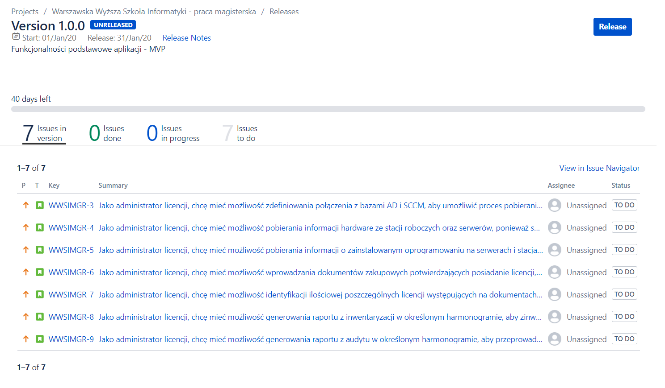
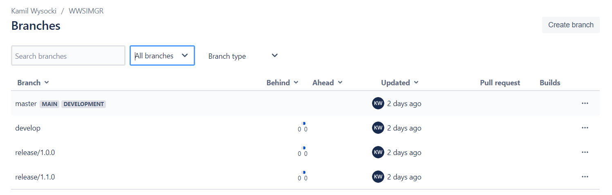
Studium przypadku

Slide 9
Metodologia badań
Metody badawcze:
  Badanie ankietowe,
  Wywiad z ekspertem.
Wielkość próby badawczej: 58 ankietowanych.
Sposób pozyskiwania danych: formularz ankietowy online oraz spotkanie
z ekspertem.
Sposób prezentacji danych: Microsoft Power BI Desktop.

Slide 10
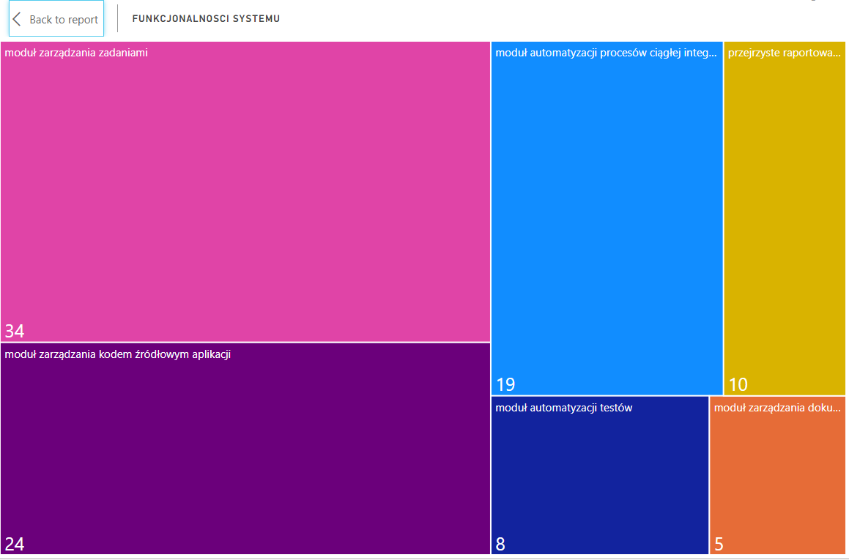
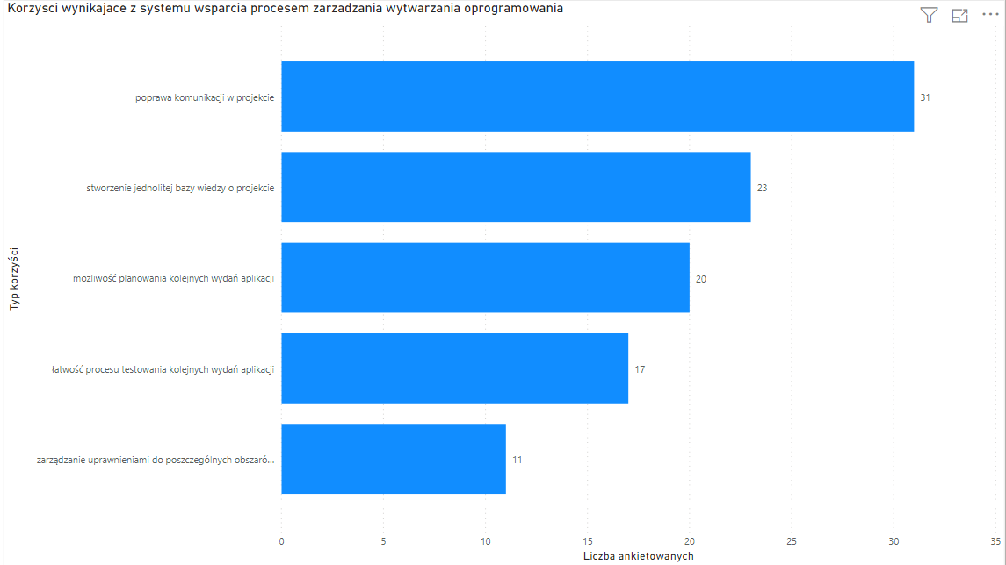
Wyniki badań

Slide 11
Weryfikacja hipotezy nr 1
Trzecie pytanie badania ankietowego wykazało, że największy odsetek ankietowanych (34% odpowiedzi) wskazuje moduł zarządzania zadaniami za kluczową funkcjonalność systemu.
Ekspert w wywiadzie badawczym wskazał, że efektywne zarządzanie zadaniami można uzyskać za pomocą prototypowania oraz planowanie prac w Sprintach.
Studium przypadku wskazało wiele metod zarządzania: przeniesienie wymagań na User Story, estymacja za pomocą Story Points, podział zagadnień na Spinty i Epiki.
Wskazana hipoteza jest prawdziwa.

Slide 12
Weryfikacja hipotezy nr 2
Główną korzyścią wskazywaną w pytaniu czwartym badania ankietowego była poprawa komunikacji w projekcie.
Odpowiedź tą wskazało 31 % ankietowanych.
Warto zaznaczyć, że odpowiedzi takiej udzielały osoby na stanowiskach technicznych (deweloperzy, testerzy) oraz nietechnicznych (kierownicy projektu, użytkownicy biznesowi).
Wskazana hipoteza jest prawdziwa.

Slide 13
Weryfikacja hipotezy nr 3
Trzecie pytanie badania ankietowego wskazało, że moduł zarządzania kodem źródłowym aplikacji jest drugą co do ważności funkcjonalnością
w opisywanym systemie – 24% odpowiedzi.
Studium przypadku wykazało, że pakiet oprogramowania Atlassian wspiera różne formy wprowadzania zmian do repozytorium kodu:
  Git flow oraz typy branch’y,
  Przegląd kodu źródłowego w zespole deweloperskim,
  Pull oraz merge request,
  Procesy CI/CD.
Wskazana hipoteza jest prawdziwa.

Slide 14
Podsumowanie i wnioski
Cel pracy został osiągnięty – zweryfikowane zostały hipotezy badawcze.
Środowisko wsparcia procesu budowy oprogramowania skupia
się na automatyzacji procesów testowania oraz dostarczania aplikacji.
Zespoły deweloperskie powinny skupiać się na wytwarzaniu środowisk zgodnie z zasadami DTAP oraz pracą na odpowiednich branch’ach zgodnie
z ich przeznaczeniem.
Ekspert w wywiadzie podkreślił coraz większe znaczenie opisywanych systemów w procesach nowoczesnego wytwarzania aplikacji.
Złożoność opisywanych zagadnień pozwala na kontynuację badań
i rozwiązywanie kolejnych problemów badawczych.

